Slide 1
让 AI 敢在真实业务上执行
本体驱动的企业级智能体平台（通用架构）
不是绑定单一业务的专用助手，而是一套由本体驱动、可配置、可换域复用的智能体架构，率先在制造业打磨落地。
本体驱动
不被单一业务绑定
可配置
换域即换一套业务链
可复用
制造先行，可复制到更多域
企业级智能体方案 · 售前版本

Slide 2
企业 AI 落地的真实挑战（以制造业为例）
很多 AI 助手只能“回答”，却上不了真实业务——问题不在模型，在“敢不敢用”
💼 经验在人走之后丢光
工艺、质量、维修高度依赖老师傅，知识难沉淀、难复用
🗂️ 问题散在各系统
工单、物料、质量、设备分散在业务系统，要靠人来回翻
⚠️ 写操作不敢交 AI
AI 只会“说”，改数、建单、调参数——没人敢放权
🔍 答错 / 写错没人负责
结果不可溯源、不可审计，出了错无从定位和回滚
Factory Copilot · 本体驱动的企业级智能体平台
2

Slide 3
01
核心定位：通用架构
本体驱动 · 可配置 · 换域即换链 —— 制造业不是边界，是最先打磨的领域

Slide 4
一套通用架构，一门深入落地
同一框架，换一套本体即换一个业务域
🧭 懂业务
本体建模业务对象、关系、规则，让 AI 理解真实业务，不是套壳
✍️ 敢下笔
写操作带人机确认、审批、责任分离复核，还可回滚
📡 用真数据
统一数据访问层打通业务系统与图数据库（以制造起步，可扩展）
🔍 可负责
全链路审计 + 智能体调用追踪，每一步可查、结果可回滚
通用架构的三个支撑：
① 本体驱动 — 把业务编译成可用的智能体、技能与动作；② 链配置 — 业务链可配置、可复用；③ 多系统接入 — 换域即换数据源。
Factory Copilot · 本体驱动的企业级智能体平台
4

Slide 5
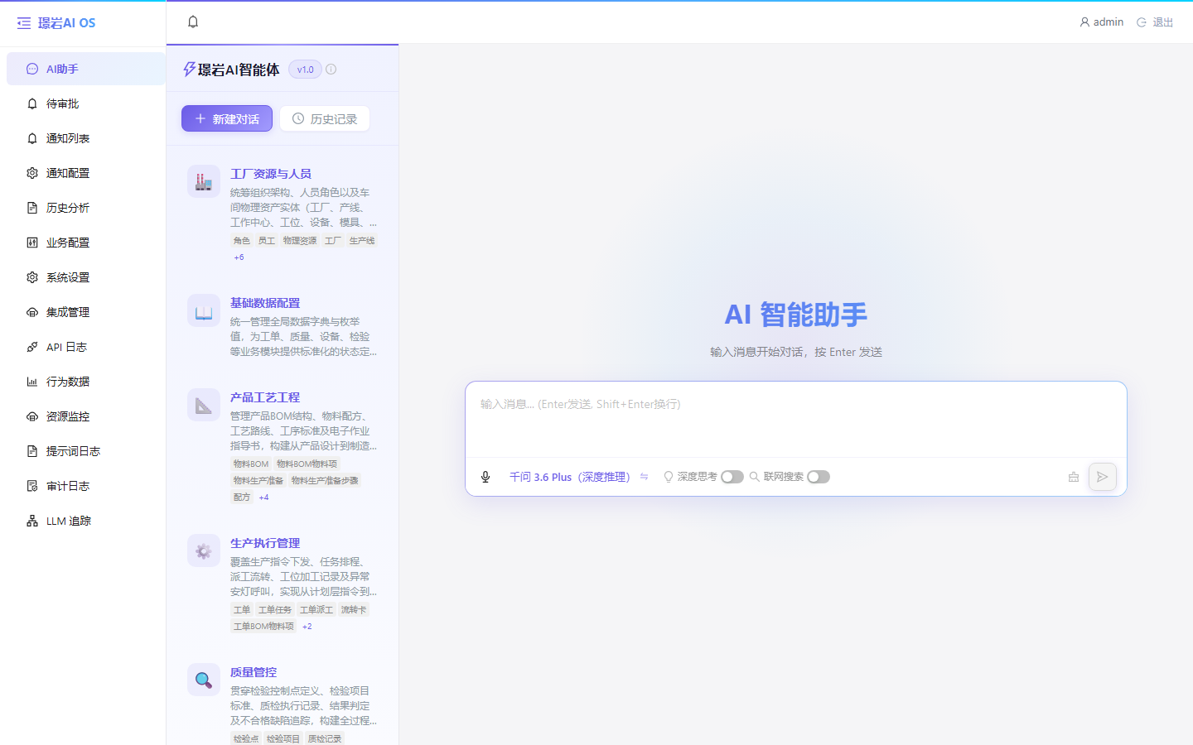
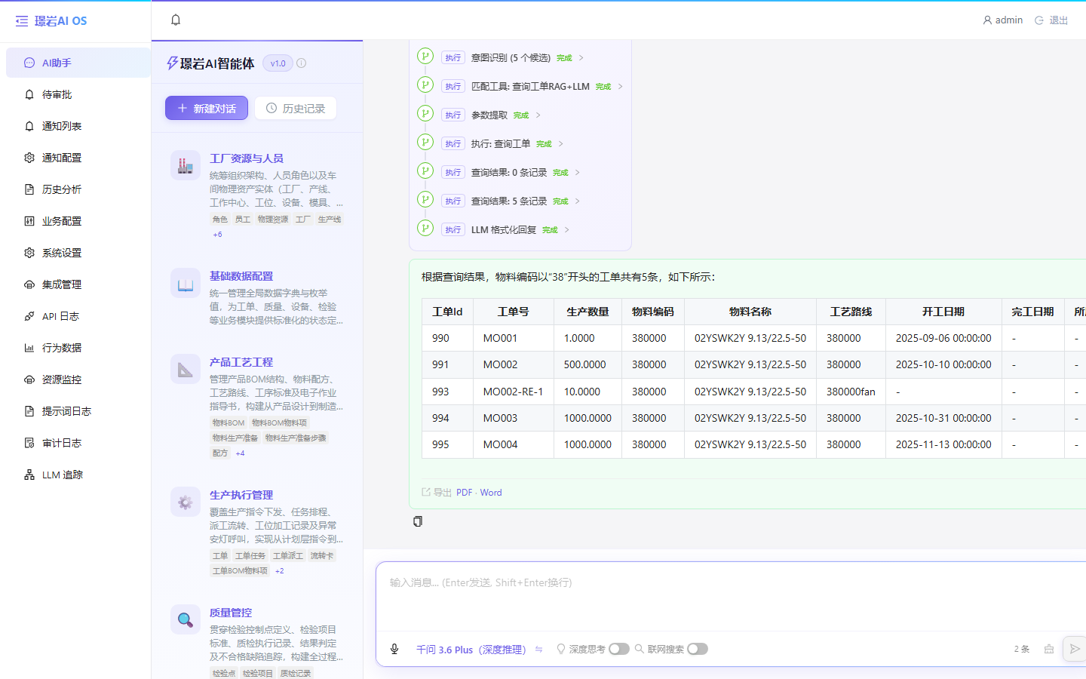
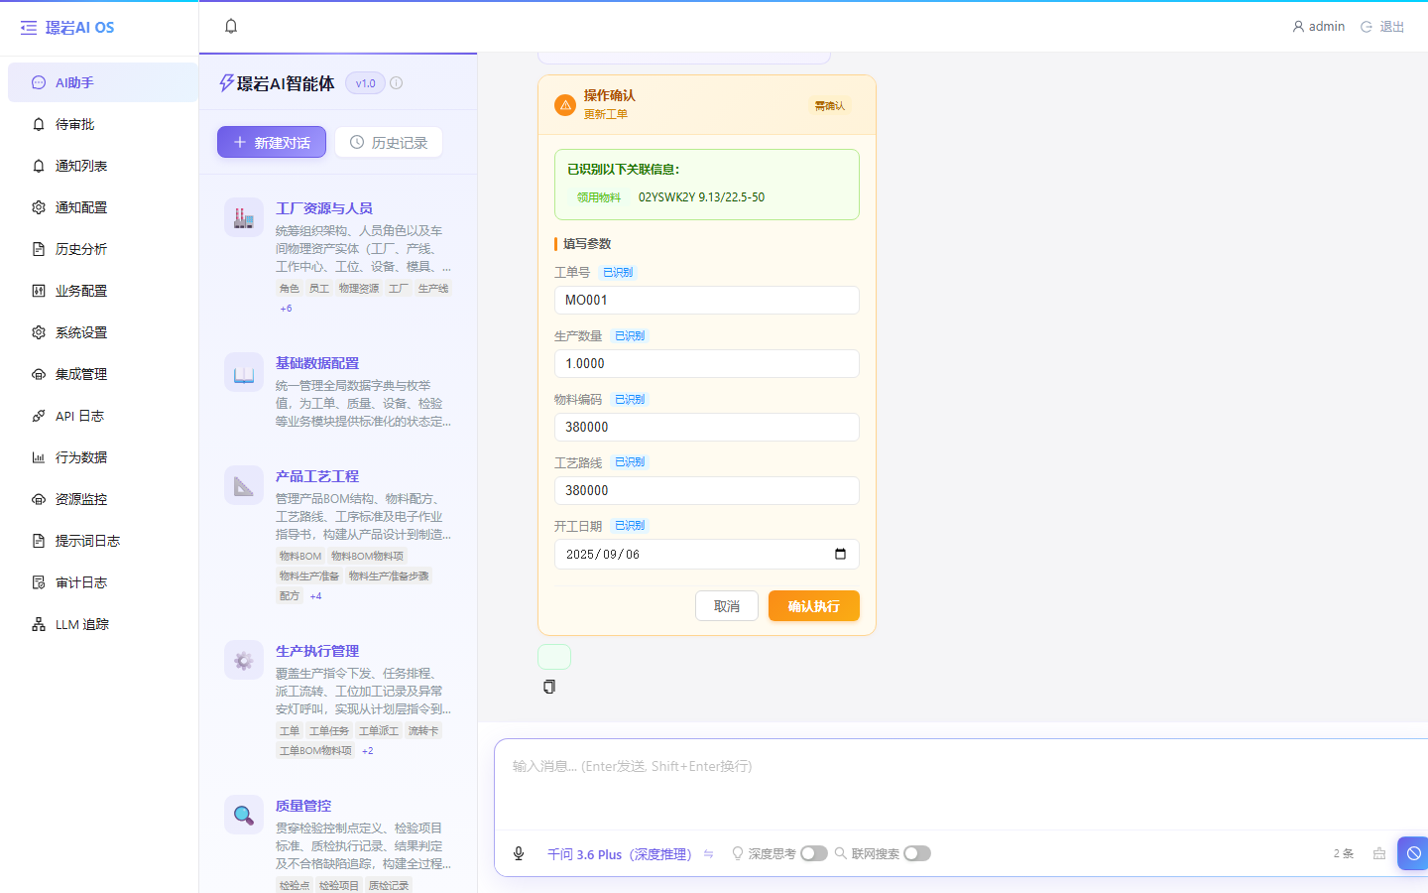
产品界面一览
真实系统界面（本地环境实测，非概念图）
对话界面：业务域智能体 + 对话区
执行链路 + 查询结果表格
写操作 · 人工确认卡片
Factory Copilot · 本体驱动的企业级智能体平台
5

Slide 6
02
配置驱动：链配置 → 方案 → 执行
不是写死的业务逻辑，而是“配置出业务、自动出方案、安全去执行”的可复制闭环

Slide 7
一条配置驱动的完整闭环
从配置业务链，到自动出方案、安全执行、全程留痕
1
配置业务链
把“怎么处理一件事”配置成一条业务链，所见即所得
2
自动生成方案
智能体多步分析后自动产出变更方案，非人工编写
3
人工确认
涉及写操作前，推送参数与方案供人工确认
4
安全执行
确认后执行变更方案，落点与影响面清晰可见
5
全程留痕
执行结果追加写入审计，可追溯、可复盘
Factory Copilot · 本体驱动的企业级智能体平台
7

Slide 8
03
本体驱动：让 AI 理解业务，也敢执行
语义层 + 行为层 + 动态治理层在同一套本体里

Slide 9
本体 = 语义层 + 行为层 + 动态治理层
这是 FC 与通用智能体的根本差异
🧠 语义层 · 有什么
业务对象：工单 / 物料 / 工序 / 设备；关系：包含 / 分配 / 约束；规则与指标口径
⚙️ 行为层 · 能做什么
动作与函数：建单 / 回写 / 通知；规则引擎：约束 / 推理 / 触发 / 计算字段
🛡️ 动态层 · 谁能做
权限、密级、血缘、审计；写操作确认、审批门禁、责任分离
从图数据库本体动态编译出可用的智能体、技能与动作（59 概念 → 41 操作 → 7 业务域），而非硬编码角色。
一次建模、多处复用：知识库 / 图谱检索 / 智能体 / 开放接口 / 审计，同一套语义底座。
Factory Copilot · 本体驱动的企业级智能体平台
9

Slide 10
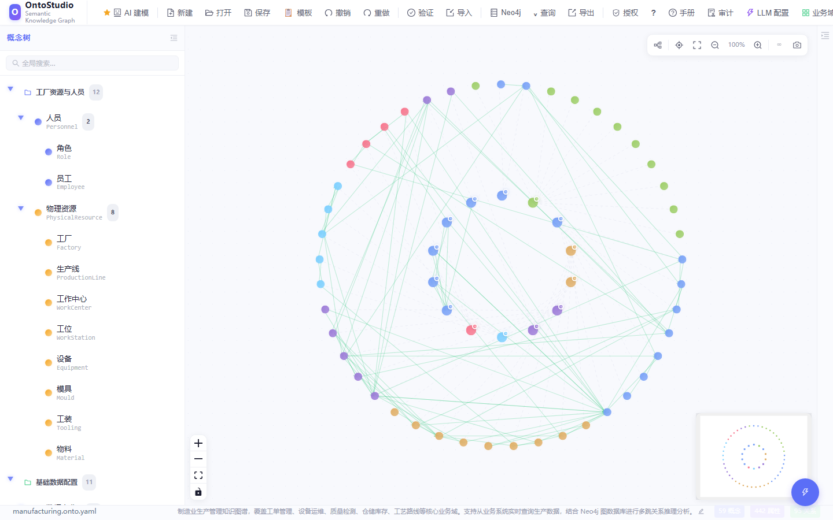
本体建模：概念-关系可视化（OntoStudio）
真实本体图——本体建模工具中的概念与关系
Factory Copilot · 本体驱动的企业级智能体平台
10

Slide 11
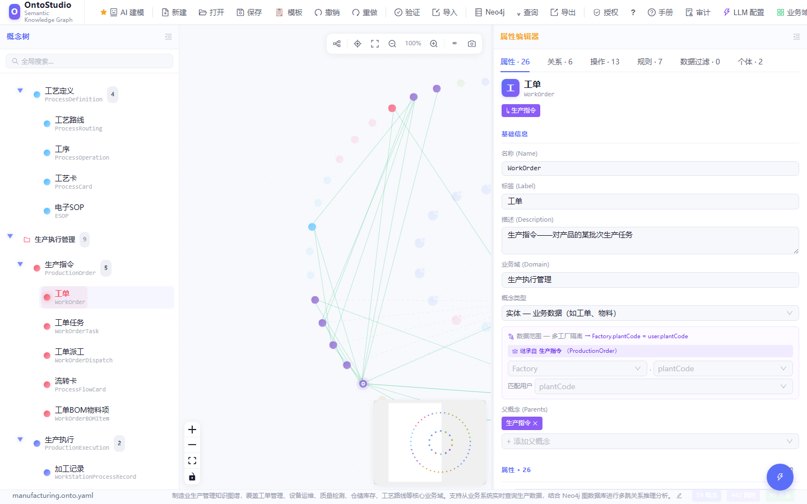
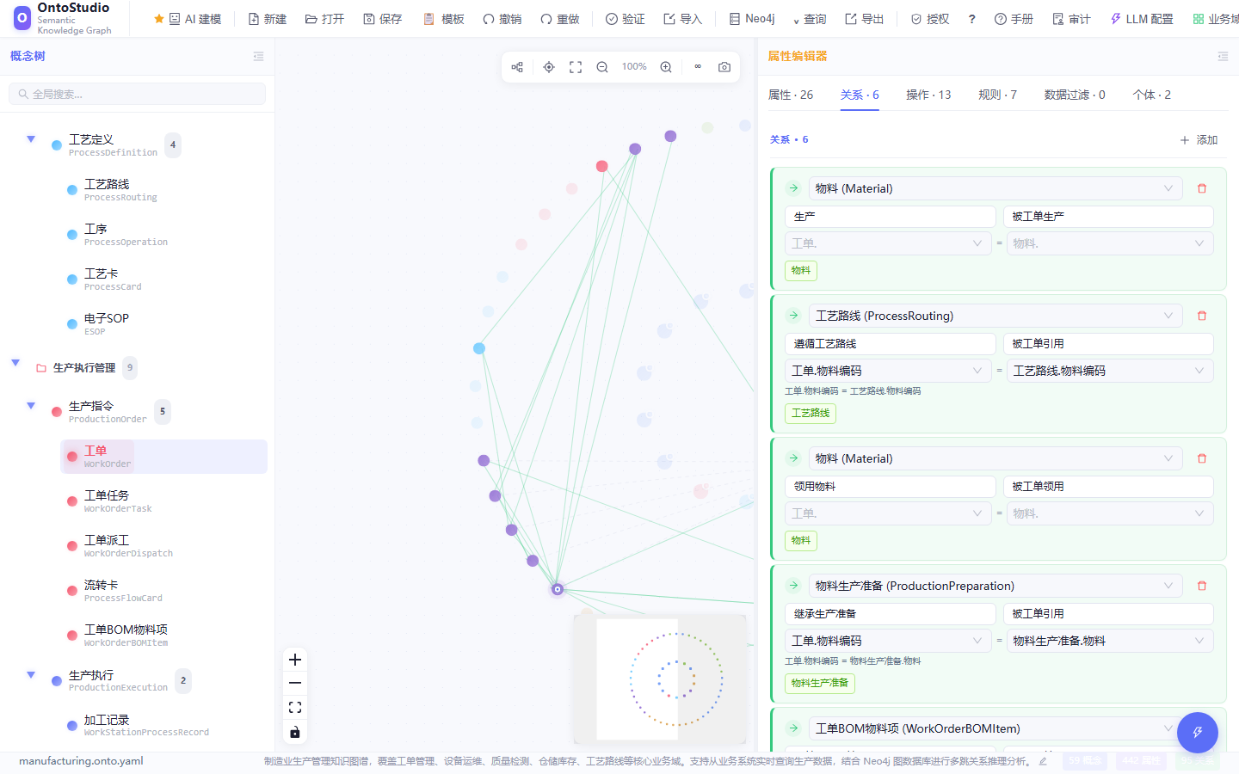
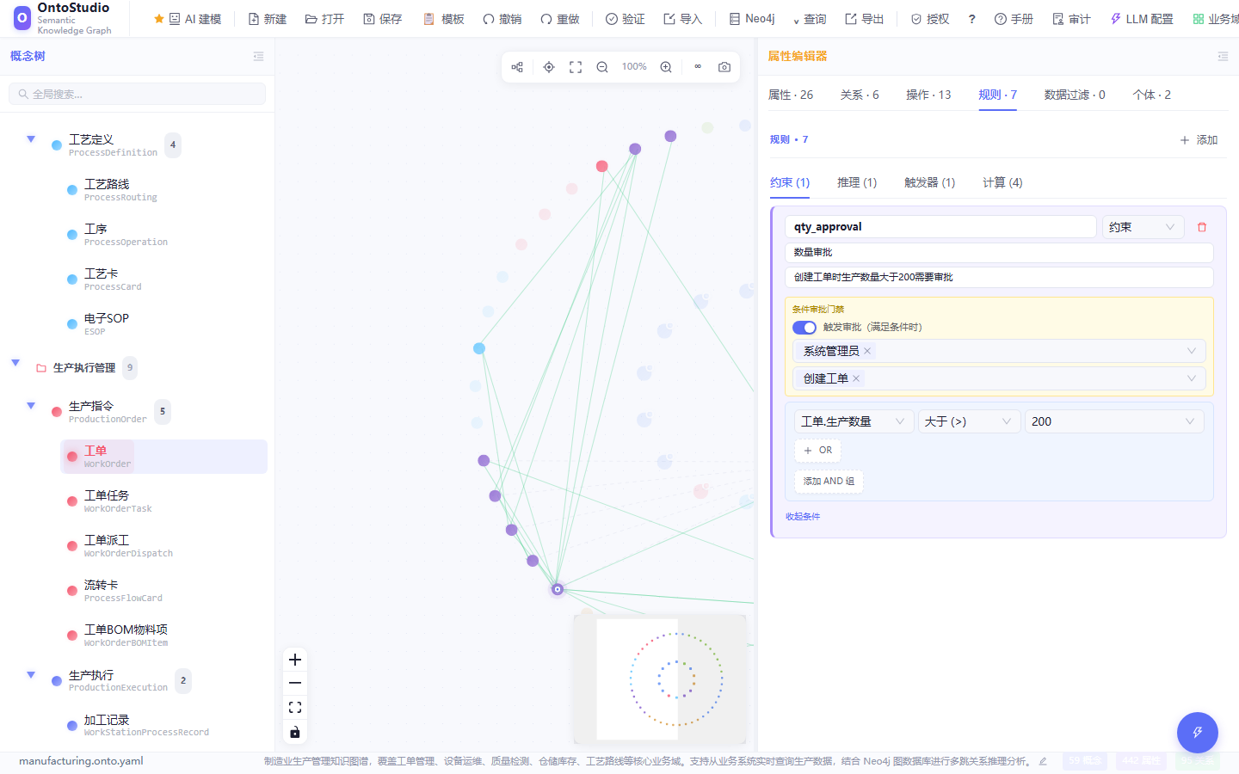
工单本体：属性 / 关系 / 规则
真实概念：26 属性 · 6 关系 · 7 规则（含审批门禁）
① 属性 · 26
② 关系 · 6
③ 规则 · 7
Factory Copilot · 本体驱动的企业级智能体平台
11

Slide 12
本体建模能力与集成
既能建模演化本体，又以本体为枢纽集成 数据 / 系统 / 工具 / 治理
🧩 本体建模
定义对象 / 关系 / 规则 / 动作
🤖 规则 / AI 推导
从业务规则或智能体辅助生成本体
🗺️ 本体图谱编辑
可视化浏览 / 编辑概念与关系
🔌 多系统集成
MES / ERP 按概念路由 + MCP / A2A 开放
🛡️ 治理闭环
审批 / 审计 / 追踪，写操作安全边界
Factory Copilot · 本体驱动的企业级智能体平台
12

Slide 13
04
写操作安全闭环
能写、且有完整安全边界 —— 与本体成对讲，是 FC 的核心差异化

Slide 14
从“会回答”到“敢执行”：一条写操作的生命周期
每一步都在本体定义的安全边界内运行
1
人工确认
对“需确认”的写操作推送参数表单，确认后才执行
2
审批门禁
规则触发（如数量超阈值）委托对应角色审批，责任分离
3
责任分离复核
执行人不能复核自己的操作；验证结果硬对比（期望 vs 实际）
4
可回滚
验证失败可触发回滚，撤销变更并全程留痕
一句话：智能体可以写，但必须被确认、被审批、可复核、可回滚。——这正是业务敢用的前提。
配套审批管理：待审批 / 已处理列表、批量审批、责任分离复核、回滚，全程留痕可查。
Factory Copilot · 本体驱动的企业级智能体平台
14

Slide 15
一个完整业务场景：从改数到可回滚
写操作闭环的真实流转（以工单数量为例）
1
提出变更
把工单 MO001 生产数量从 100 改成 200
2
人工确认
推送参数表单，人工确认要改什么
3
审批门禁
数量 > 200 触发规则，委托对应角色审批
4
责任分离复核
执行人不能复核自己；验证结果期望 vs 实际
5
可回滚
验证失败触发回滚，撤销变更并留痕
Factory Copilot · 本体驱动的企业级智能体平台
15

Slide 16
审批管理：人机协同的完整闭环
不只是“确认”，而是 审批 → 复核 → 回滚 全流程
🔐 审批门禁
规则触发（如数量 > 200）委托对应角色审批
📋 审批管理
待审批 / 已处理列表、通过 / 拒绝、批量审批
🔁 责任分离复核
执行人不能复核自己，验证结果硬对比（期望 vs 实际）
↩️ 可回滚
验证失败触发回滚，撤销变更并全程留痕
🔔 审批通知
实时角标 + 多渠道触达（钉钉 / 企微 / 邮件 / 短信）
Factory Copilot · 本体驱动的企业级智能体平台
16

Slide 17
能力支撑：让上面的场景稳、准、可追溯
把“懂、准、稳”建立在确定性与可观测之上
🧭 意图分层
分析 / 出方案 / 执行 三档，独立分类 + 规则兜底
🔧 四层参数提取
规则优先 → 智能体补槽 → 实体查库 → 关系图补全
🔎 混合检索
图数据库 + 向量并行 → 排序融合 → 精排
🧠 多层记忆
短期(50 条) → 摘要压缩 → 长期向量，跨会话有上下文
⚖️ 规则引擎兜底
约束 / 推理 / 触发 / 计算四类规则，不只靠概率
Factory Copilot · 本体驱动的企业级智能体平台
17

Slide 18
可靠性：查不到会自动反思重试
0 条结果时自动反思修正参数再查，而不是硬答“未找到”
🔍 查询 0 条
首轮参数提取可能不准（如把“物料号38”提成“号38”）
🔄 自动反思
检测到 0 条且含模糊值，自动进入反思检查
✏️ 修正参数
剥离业务前缀/单位词，把“号38”修正为“38”
✅ 重查命中
用修正后的参数再查，命中数据并输出表格
Factory Copilot · 本体驱动的企业级智能体平台
18

Slide 19
可观测与治理：客户的安全感
让每一次规划有依据、每次调用有记录、每个结果可复盘
📋 审计日志
谁、什么时候、做了什么操作、结果如何，留痕可追责
📈 智能体调用追踪
每步调用链路、耗时与用量，能定位耗时大头
🔗 执行链路可视化
意图识别 → 匹配工具 → 参数提取 → 确认 → 执行
🔔 多渠道通知
钉钉 / 企业微信 / 邮件 / 短信 / 站内
🚨 异常检测
阈值 / 图谱模式 / 规则触发三类检测器 + 预警
Factory Copilot · 本体驱动的企业级智能体平台
19

Slide 20
企业业务系统对接：让 AI 动的是真实业务数据
不是只检索知识库，而是对接企业业务系统，按概念自动路由
🏭 对接企业系统
MES / ERP / 图数据库等，按概念自动路由
🔌 统一接入层
查询 / 创建 / 删除统一封装，屏蔽底层差异
🔄 降级链
图数据库 → 业务接口 → 本地库，自动切换
🔐 认证与安全
JWT / 共享密钥对接企业鉴权，权限可控
📍 写落点与影响面
写操作落到对应系统，可逆性与影响面可见
🎯 实体解析到真实标识
杜绝“编造标识”导致的空结果或误写
Factory Copilot · 本体驱动的企业级智能体平台
20

Slide 21
开放集成：MCP + A2A 多智能体协同
不只单点问答，而是开放工具接入 + 多智能体协作
🔌 MCP 工具集成
外部工具 / 服务标准化接入，即插即用
🤝 A2A 多智能体协作
智能体间通信与协作（卡片 / 任务 / API 密钥），跨业务域协同
🔗 开放 API
企业系统 / 多端接入，标准化集成
Factory Copilot · 本体驱动的企业级智能体平台
21

Slide 22
业务域由本体动态生成，随业务进化
同一框架，换一套本体即编译出另一个业务域的智能体
1
本体建模
业务对象、关系、规则，定义业务世界的语义
2
动态编译
按业务域从本体编译出对应的智能体、技能、动作
3
业务域进化
换一套本体即换一个业务域，可配置、可复制
当前制造业域示例（随本体变化）：
工单
物料BOM
工艺路线
质量管控
设备运维
仓储库存
工程变更
通用平台能力（不随业务域变化）：
▸ 审批管理 / 审计追踪 / 执行链路可视化 / LLM 追踪 — 随业务域共享的通用能力
▸ 业务配置 / 链条配置 / 多渠道通知 — 同一平台能力，跨业务域复用
Factory Copilot · 本体驱动的企业级智能体平台
22

Slide 23
05
为什么不是通用大模型 / 聊天机器人
通用平台讲“能力”，我们讲“敢在真实业务上用”

Slide 24
FC 的差异化
对标通用平台 / 聊天机器人，我们站在“执行”这一侧
🧭 本体驱动
不是套壳，是把业务对象、规则、动作编译进语义层
✍️ 写操作安全闭环
能写库且可回滚，而不仅是“回答”
📡 直连业务数据
统一数据访问层多系统，以制造起步、可扩展
🧩 机理 + 规则兜底
规则引擎约束，不只靠概率
通用平台卖的是“广度”——同一个底座服务很多人；FC 卖的是“深度与确定性”——一套本体把业务语义、写操作边界和执行治理串起来，且可换域复用。
这不是“能回答问题”，而是“理解业务、敢执行、可收尾、能审计”。
Factory Copilot · 本体驱动的企业级智能体平台
24

Slide 25
06
落地路径
从高价值场景切入，逐步规模化——不靠“案例数量”，靠“可复制的方法”

Slide 26
三步走：选场景 → 建资产 → 扩复制
把一次交付，沉淀成可复用能力
1
选场景 · 做样板
选高价值场景，明确角色 / 问题 / 指标 / 验收，验证一个真实闭环
2
建资产 · 沉淀本体与链
把业务对象、规则、动作写进本体，配置对应业务链，形成可复用语义资产
3
扩复制 · 换域复用
沿用同一框架，换一套本体即换一个业务域，复制到更多场景 / 岗位 / 产线
关键：交付不是一次性项目，而是沉淀成企业自己的本体与可配置链——人走，经验留；换域，能力复用。
Factory Copilot · 本体驱动的企业级智能体平台
26

Slide 27
价值与验证承诺
我们不对结果“打包票”，而是让结果“可被验证”（不虚构已达成数字）
📈 提质
把识错率、返工率降下来——验证：评测集 + 执行链路可观测
⚡ 增效
把熟练工重复劳动交给智能体——验证：耗时 / 人力对比
🏗️ 强基
沉淀结构化知识与本体资产，人走经验留——验证：覆盖率 + 复用率
🛡️ 可治理
写操作全程可审计、可回滚——验证：审计日志 + 追踪 + 回滚记录
Factory Copilot · 本体驱动的企业级智能体平台
27

Slide 28
让 AI 进入企业真实业务流程
本体驱动的通用架构 · 配置驱动（链配置→方案→执行→留痕）· 写操作安全闭环 · 可观测、可治理。

